Slide 1
INTRODUCTION TO THE SPIRITUAL LIFE
การแนะนำชีวิตฝ่ายวิญญาณ
(ITTSL 13)

Slide 2
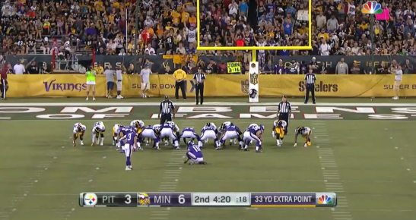

Slide 3
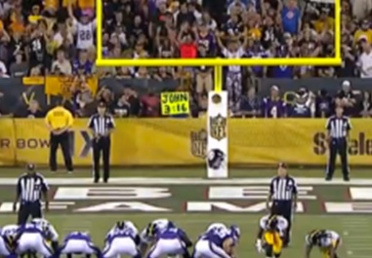

Slide 4
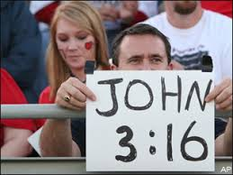

Slide 5
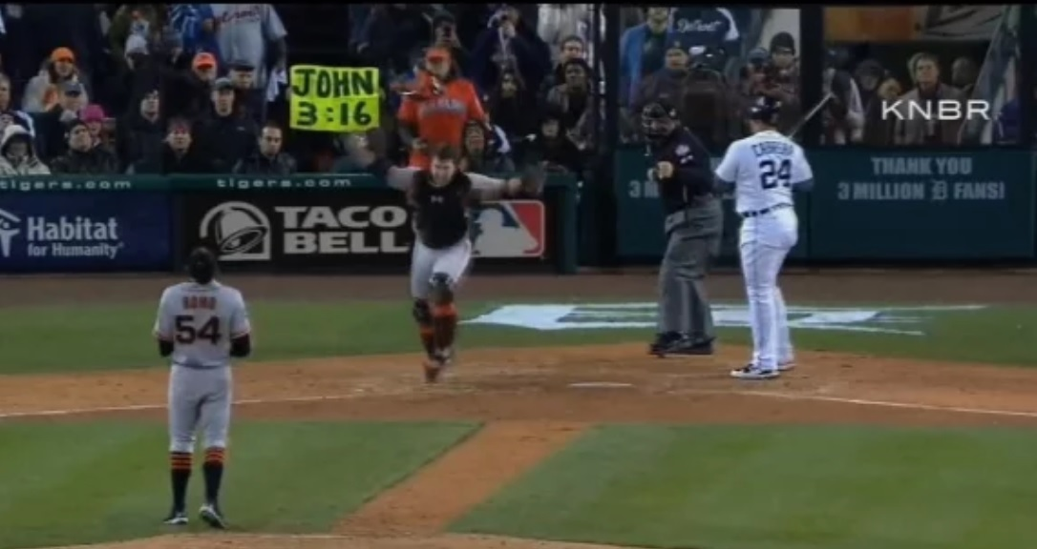

Slide 6
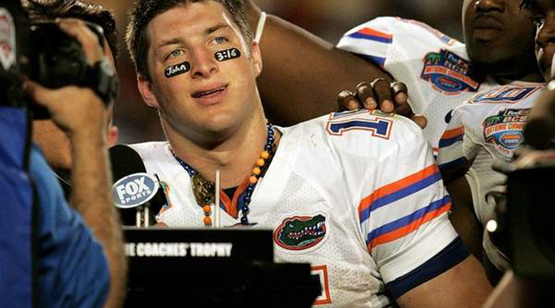

Slide 7
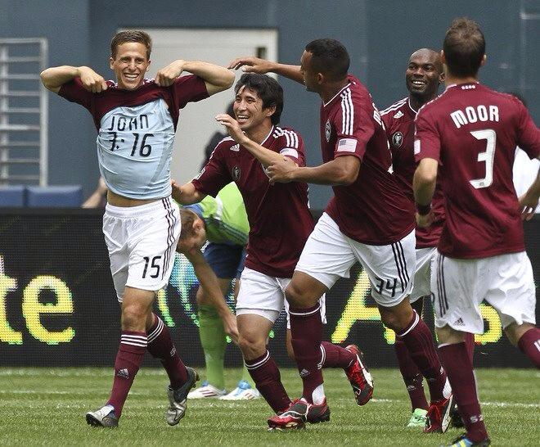

Slide 8
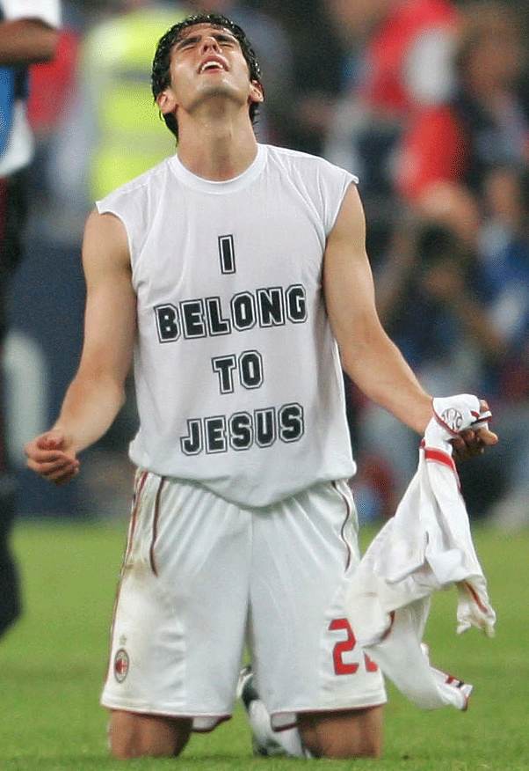
Ricardo Izecson dos Santos Leite, aka Kaka, wants to spread the word of the Lord when he retires from football.
‘I would like that a lot,’ the Brazilian said in interview with the Italian edition of GQ. ‘It’s a difficult road – you have to study theology and deepen your study of the Bible.’

Slide 9
ουτως γαρ ηγαπησεν ο θεος τον κοσμον ωστε τον υιον μονογενη εδωκεν ινα πας ο πιστευων εις αυτον μη αποληται αλλ εχη ζωην αιωνιον
For God loved the world in this way:
He gave His Son, the uniquely born One, in order that whosoever believed in Him would never perish, but have eternal life.

Slide 10
ยอห์น 3:16
พระเจ้าทรงรักโลกขนาดนี้ (หรือ อย่างนี้ว่า) พระองค์ทรงประทานบุตรของพระองค์ ผู้บังเกิดอย่างเอกลักษณ์เฉพาะ เพื่อผู้ใดก็ตามที่วางใจเชื่อในพระองค์ จะไม่พนาศแต่มีชีวิตนิรันดร์

Slide 11
“By faith [applied doctrine] Abraham, being tested, offered up Isaac. And he who had received the promises offered up his
only-begotten son [μονογενήςn/ mono-genes = uniquely born son],
of whom it was said that in Isaac your Seed shall be called, concluding that God was able to raise him up,
even from the dead, from where he even received him,
in a figure.[παραβολή / paraboley = analogy]
” (Heb. 11:17-19)
“And the sons of Keturah, Abraham's concubine: She bore Zimran, and Jokshan, and Medan, and Midian, and Ishbak, and Shuah.”
(1 Chron. 1:32, see also Gen. 25:1-6)

Slide 12
ยอห์น 1:14
พระวาทะ [ λογος / Logos / “Word”] ได้ทรงสภาพของเนื้อหนัง และทรงอยู่ท่ามกลางเรา (และเราทั้งหลายได้เห็นสง่าราศีของพระองค์ คือสง่าราศีอันสมกับพระบุตรองค์เดียวที่บังเกิดจากพระบิดา) บริบูรณ์ด้วยพระคุณและความจริง

Slide 13
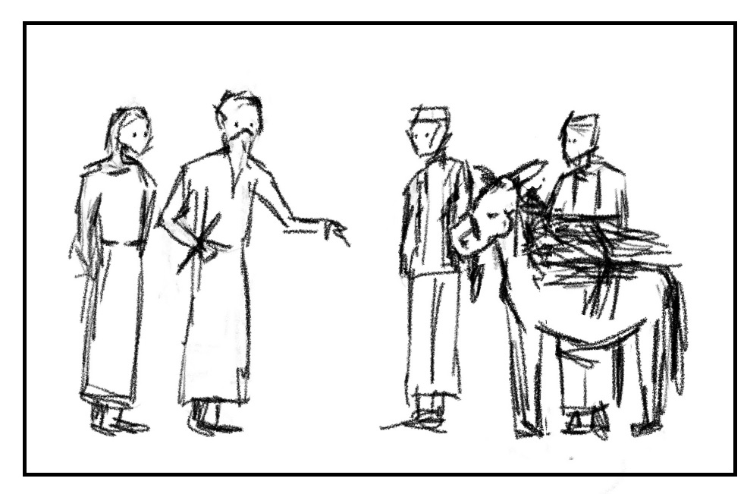
ปฐมกาล 22:5
He said to his servants, “Stay here with the donkey while I and the boy go over there.
We will worship and then we will come back to you.”
อับราฮัมจึงพูดกับคนใช้หนุ่มของท่านว่า
"อยู่กับลาที่นี่เถิด ฉันกับเด็กชายจะเดินไปนมัสการที่โน้น แล้ว เราจะกลับมาพบเจ้า" me back to you.”

Slide 14
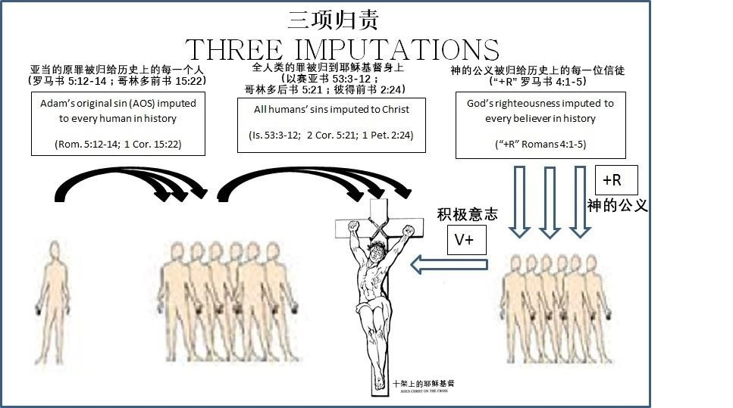

Slide 15
www.ibdoctrine.org

